Slide 1
武奇part

Slide 2
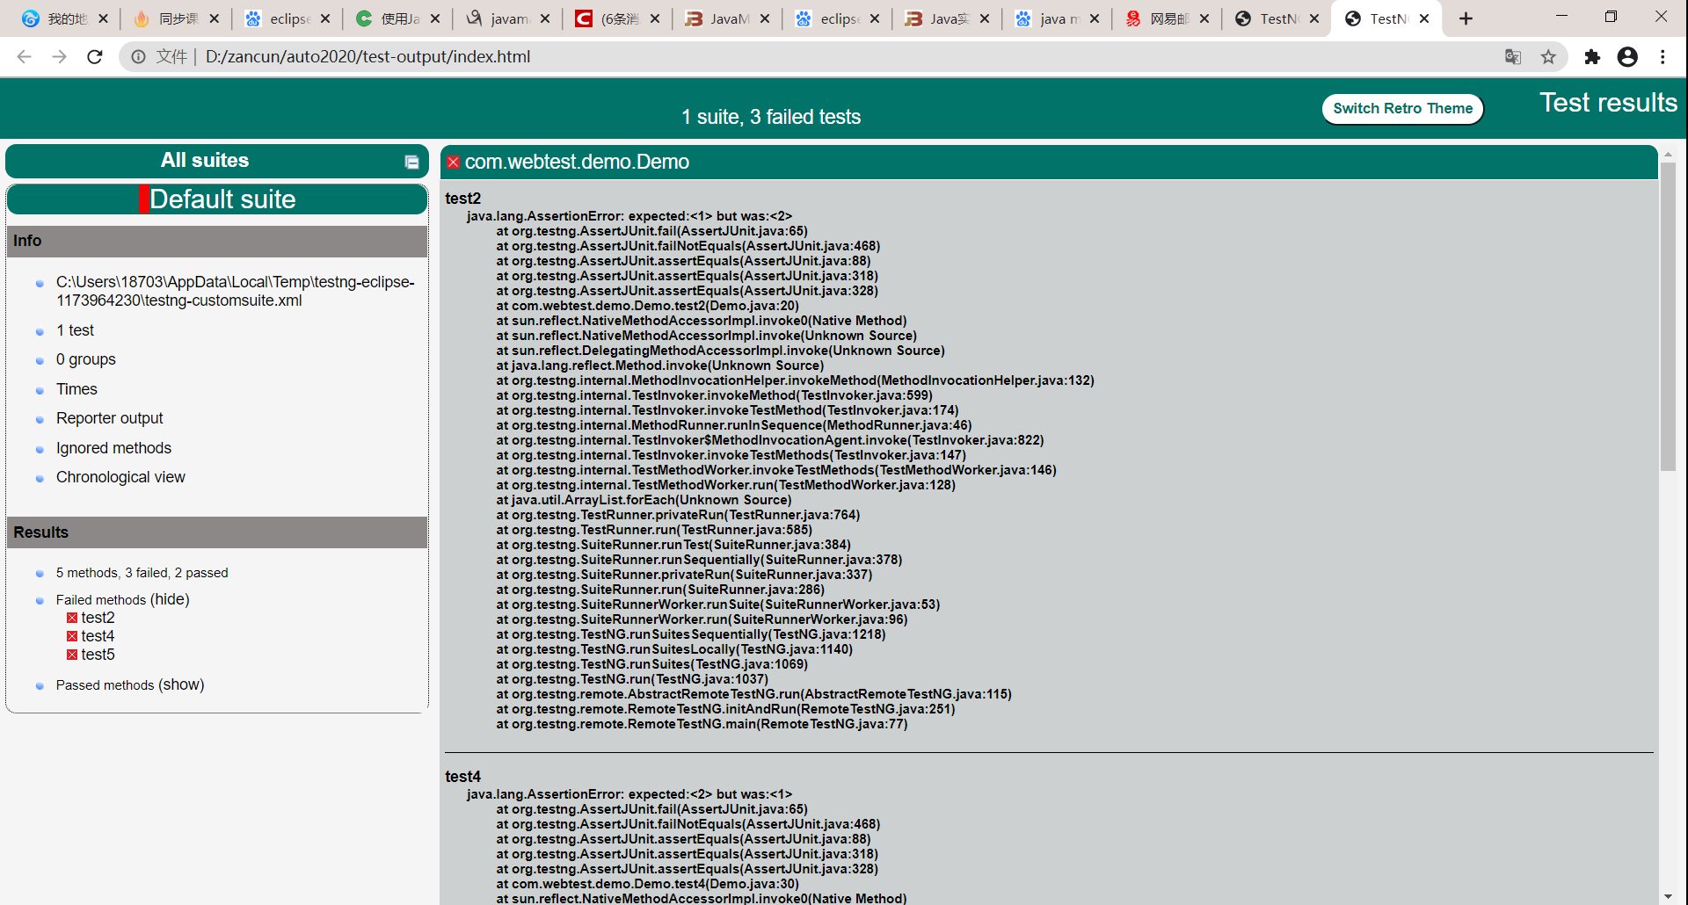
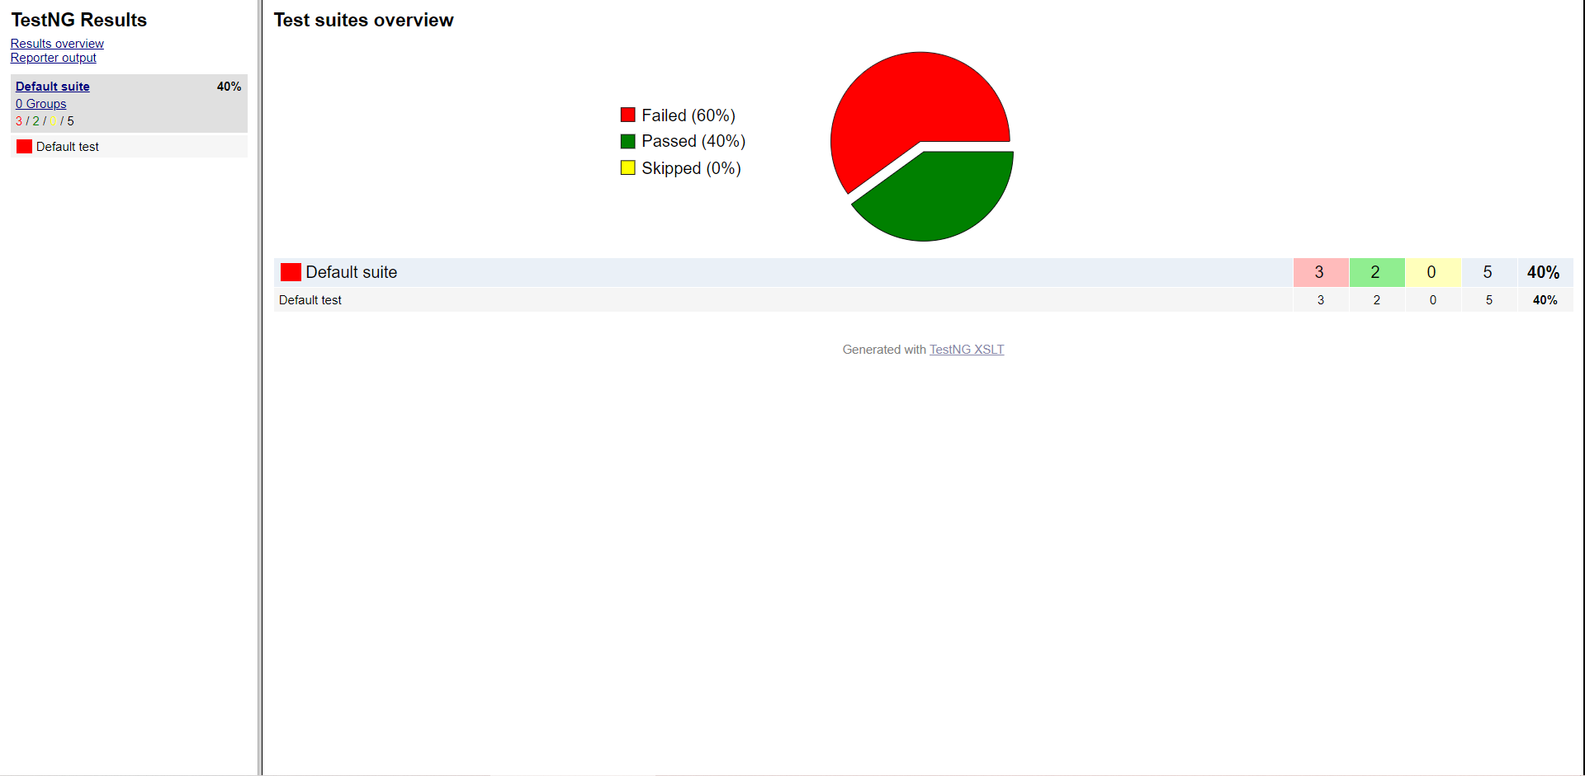
1.完善Selenium的框架，testng_xslt美化测试报告
美化前测试报告
美化
美化后的测试报告

Slide 3
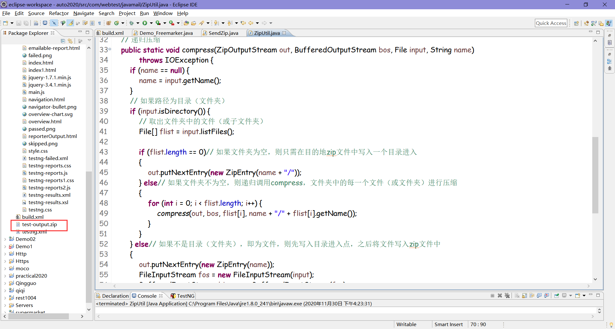
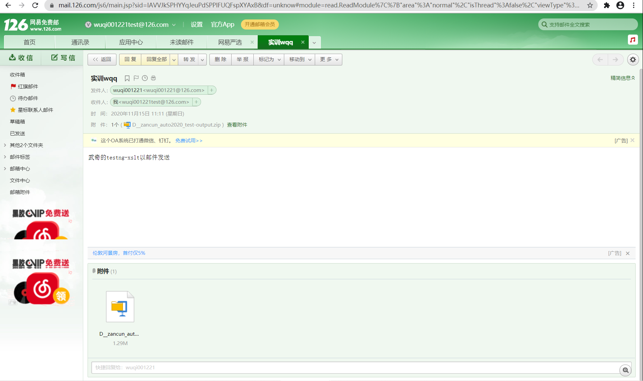
2.test-output压缩zip+javamail邮件发送
←zip压缩
邮件发送zip→

Slide 4
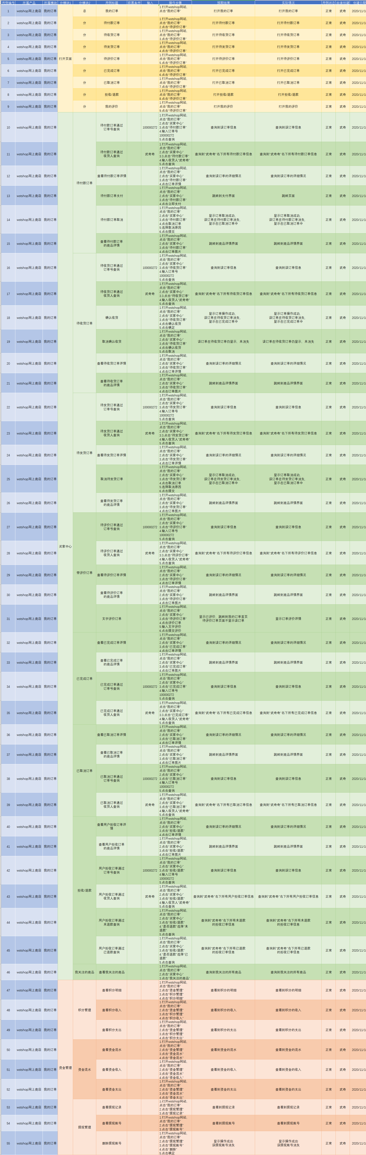
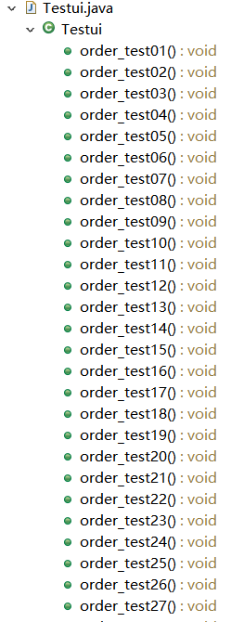
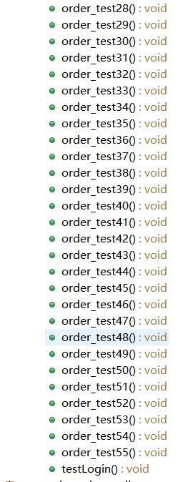
3.UI自动化测试+冒烟测试用例订单部分
下降
冒烟测试用例→
←冒烟测试
代码实现
上升

Slide 5
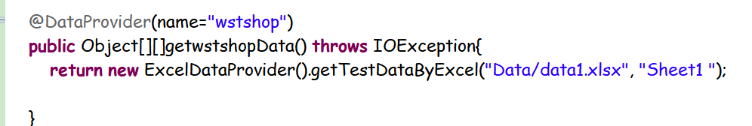
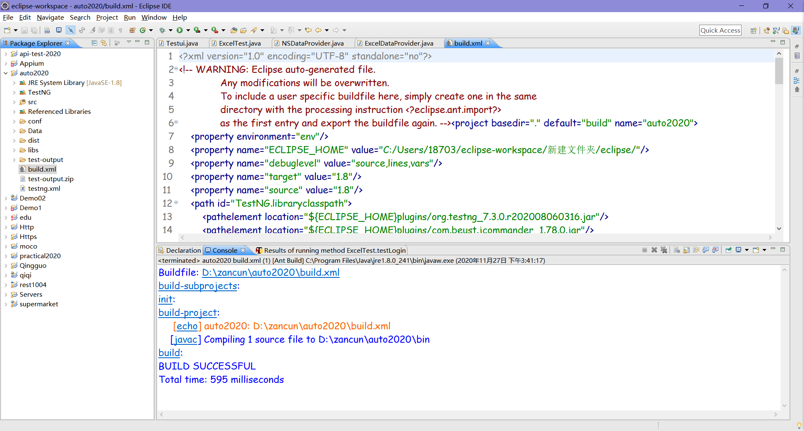
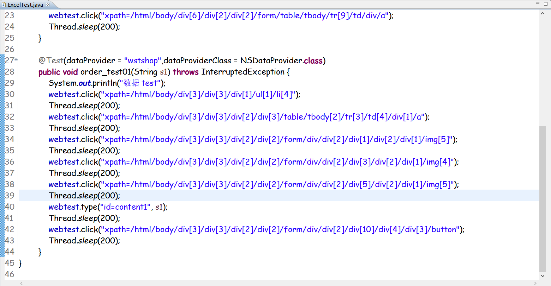
4.数据驱动+ant配置
数据驱动
ant配置

Slide 6
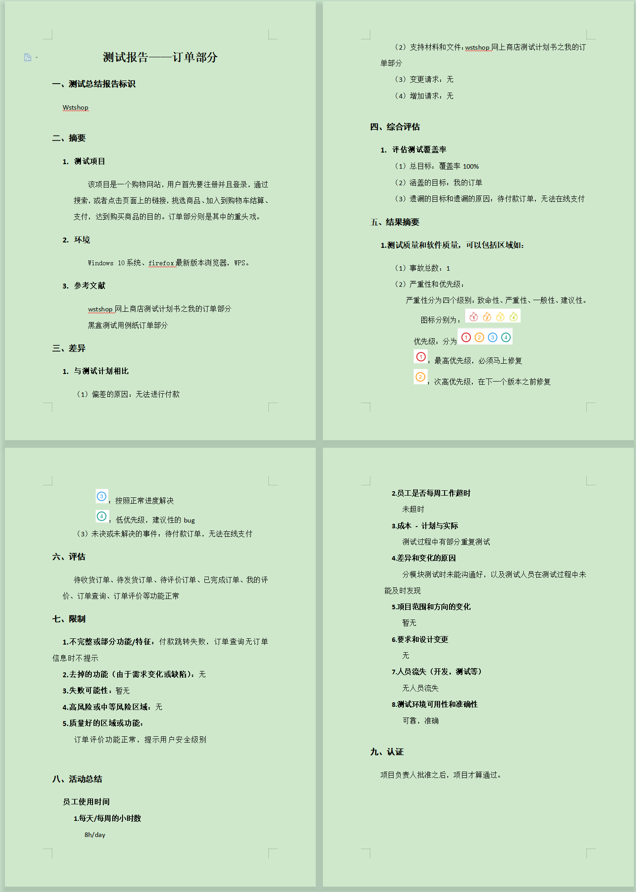
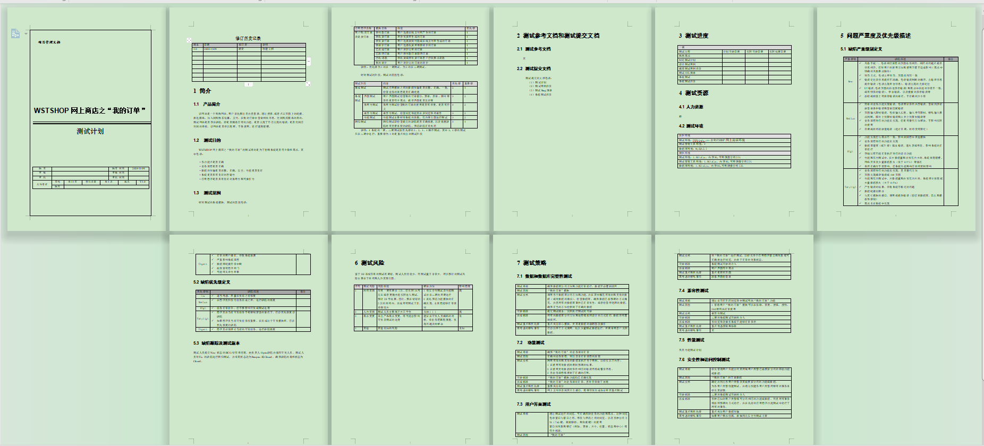
5.测试计划+测试报告
测试计划订单部分
测试报告订单部分

Slide 7
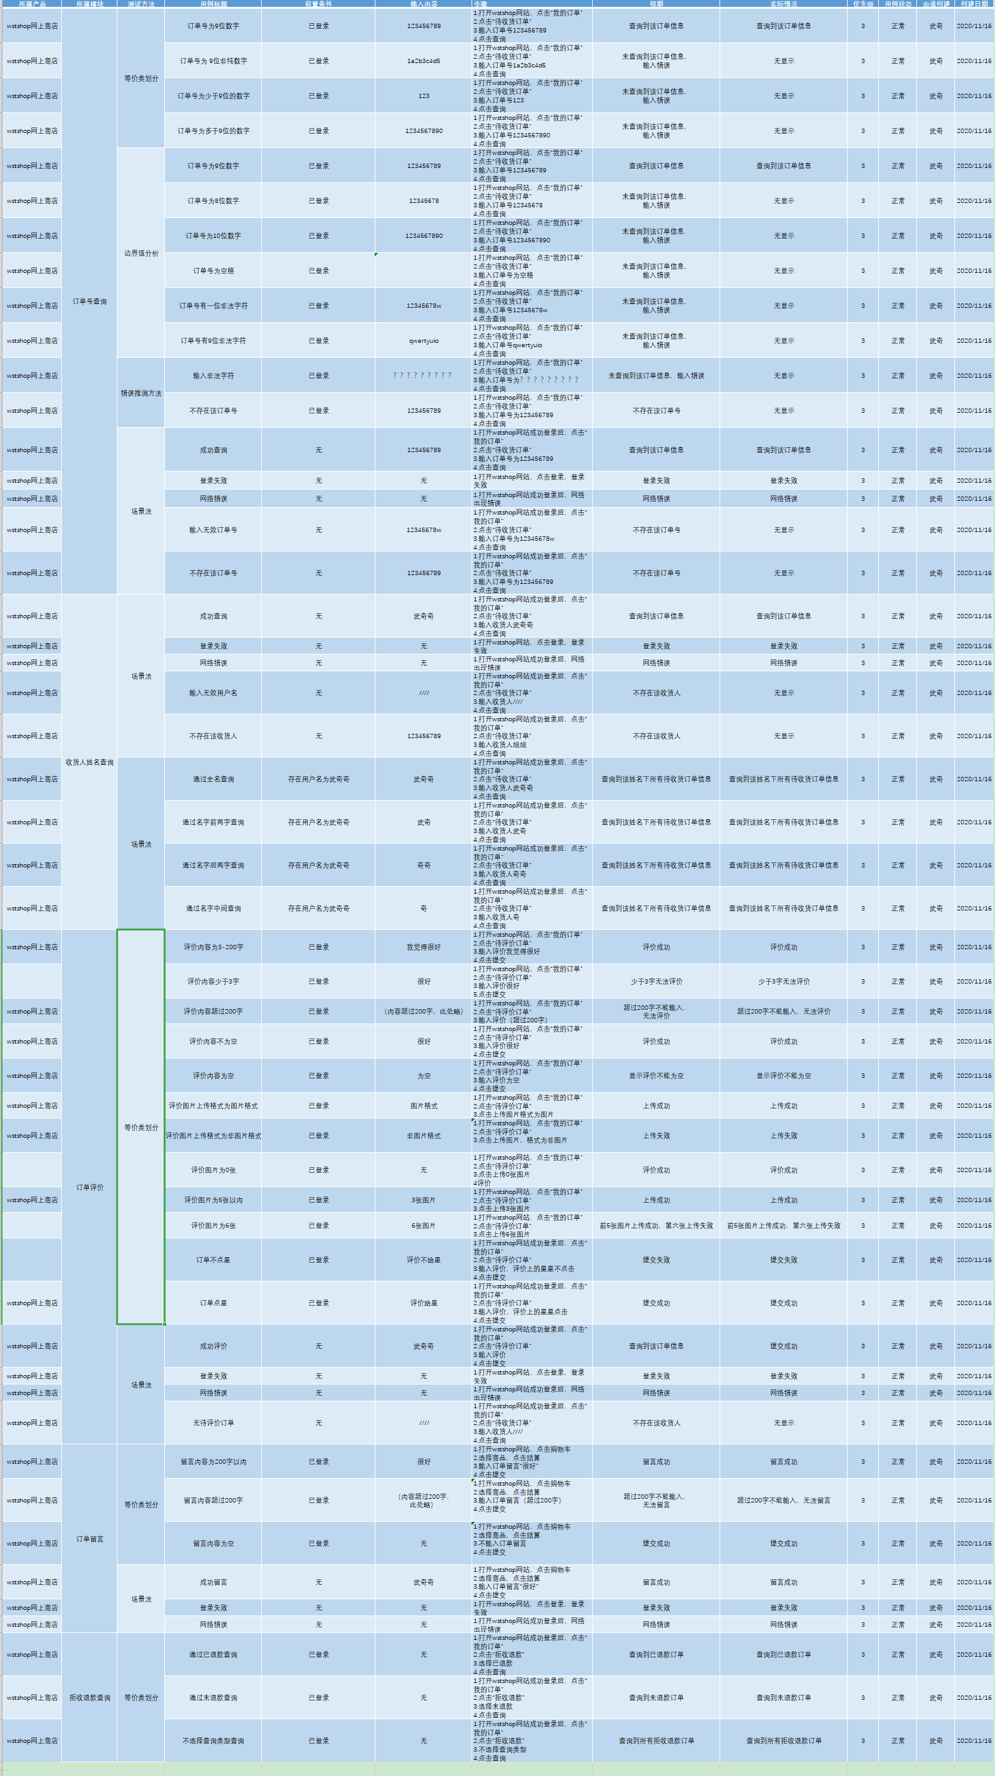
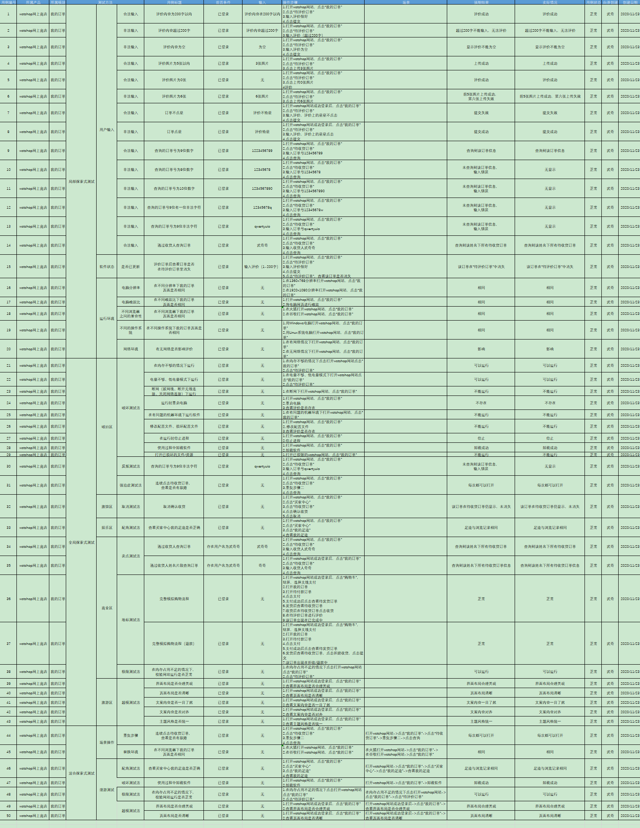
6.黑盒测试用例+探索式测试用例
黑盒测试
探索式测试

